Slide 1
React & spring boot
학생 정보 관리 시스템

Slide 2
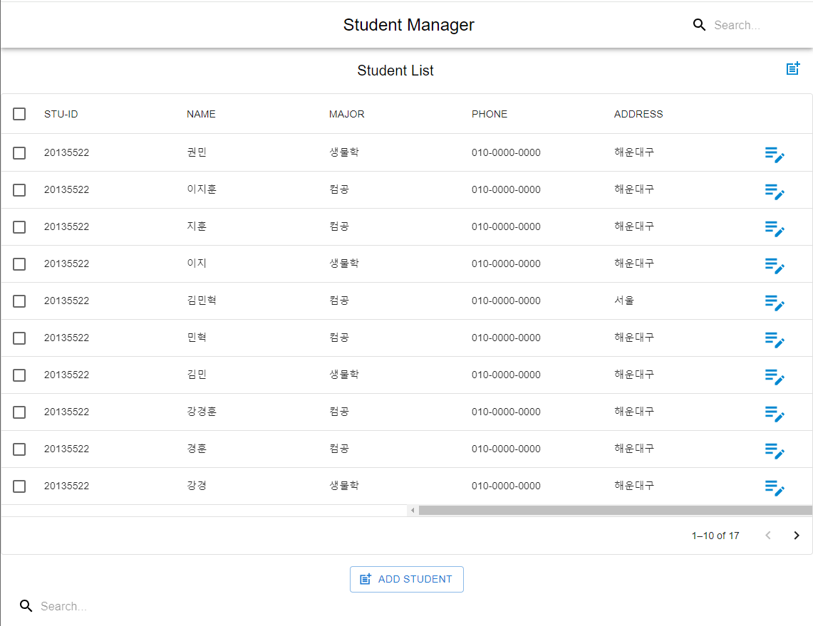
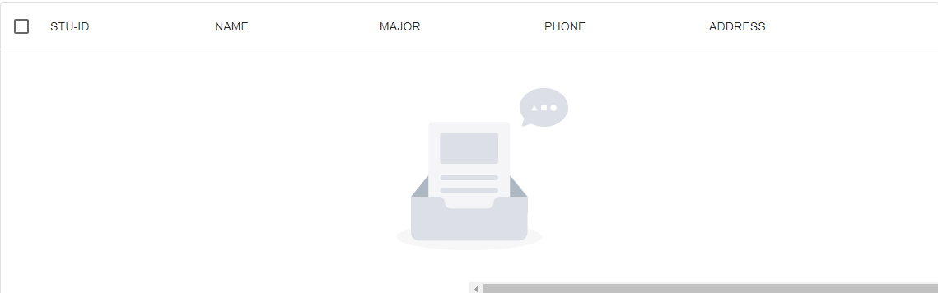
아무 데이터도 없을 때 출력되는 컴포넌트를 추가

Slide 3
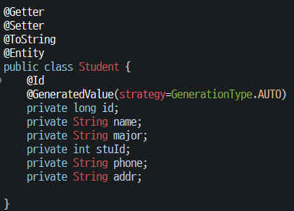
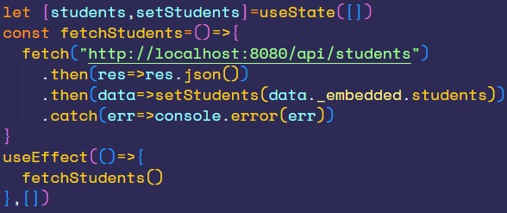
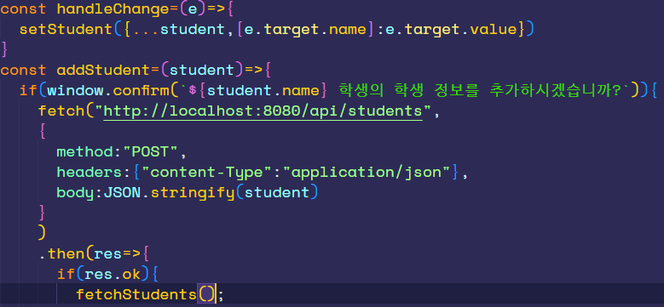

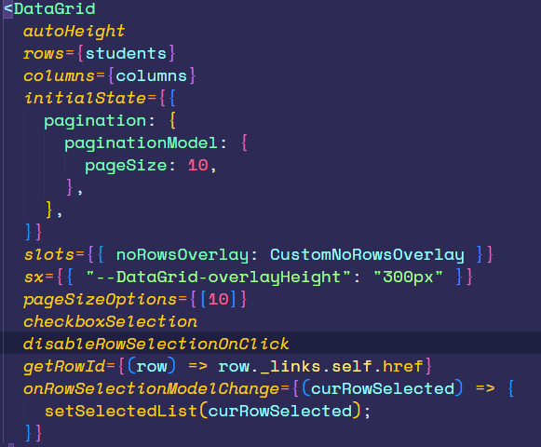
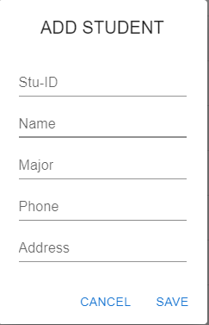
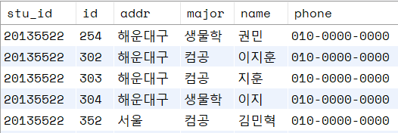
Fetch를 사용해 데이터를 받아 옴(GET)
데이터베이스에 학생 정보 추가(POST)
student Entity 생성
Dialog를 사용하여 학생정보 추가
Data-Grid 사용 받아온 데이터를 화면에 출력
DATABASE 생성 후 데이터 삽입

Slide 4
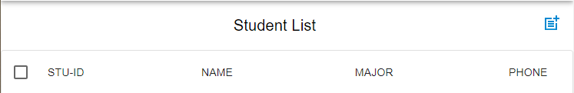
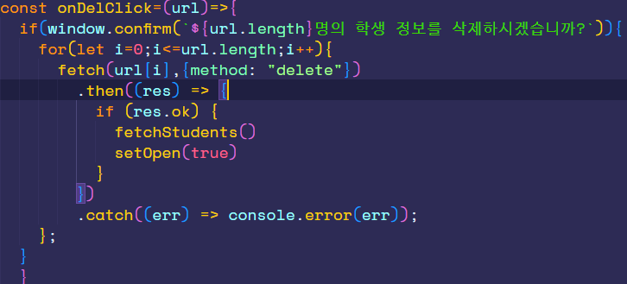
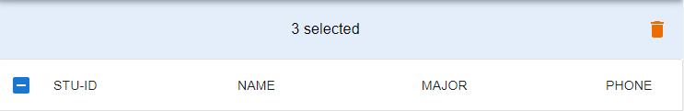

Data-Grid의 체크박스 props 사용
체크박스 클릭 시 Data-Grid 상태 변화
클릭 된 row의 id 주소 배열로 저장
배열에 저장된 id 주소를 받아와 반복문을 사용하여 선택된 row데이터 제거

Slide 5
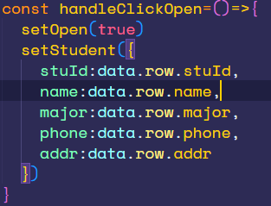
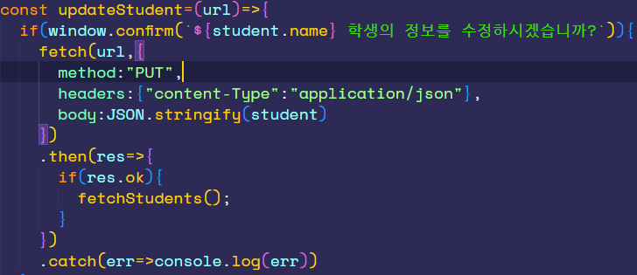
Edit아이콘 클릭 시 해당 row의 데이터를 가져와 필요한 부분만 수정하도록 각 textfield에 출력
수정한 정보 저장

Slide 6
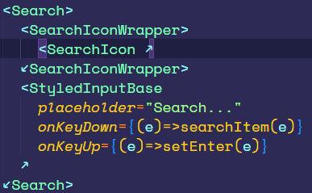
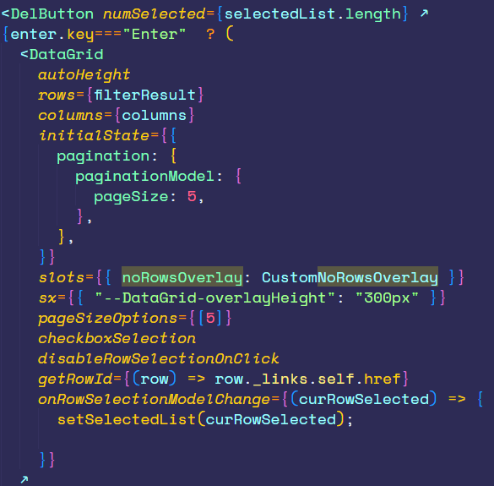

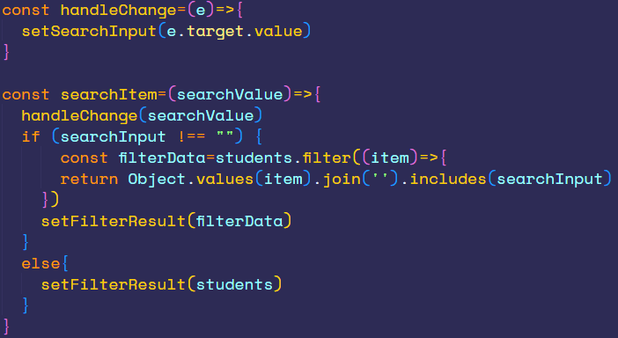
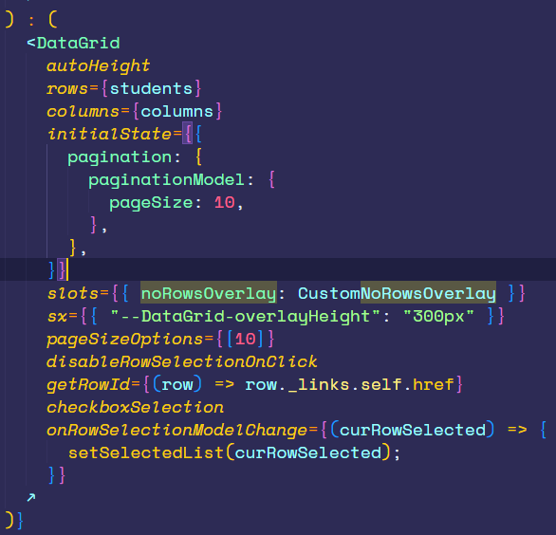
이후 삼항 연산자를 사용하여 Input에 입력 후 Enter키를 누르면 검색 데이터 출력,
Enter키를 누르지 않을 시
모든 데이터 출력
검색을 위한 Input생성
Enter키 입력이 아닌 Input의 입력 값에 따른 검색 코드
문제점 및 수정사항
1. Enter키를 제외한 다른 키를 눌러도 모든 데이터가 출력되는 문제
2. Appbar 옆의 검색창이 아닌 새로운 검색창을 만든 것이라 Appbar 옆의 검색창에서 검색이 실행 되도록 수정
Input의 입력값을 받아와 filter 함수를 사용하여 입력 값이 있는 경우와 없는 경우 따로 저장

